Slide 1
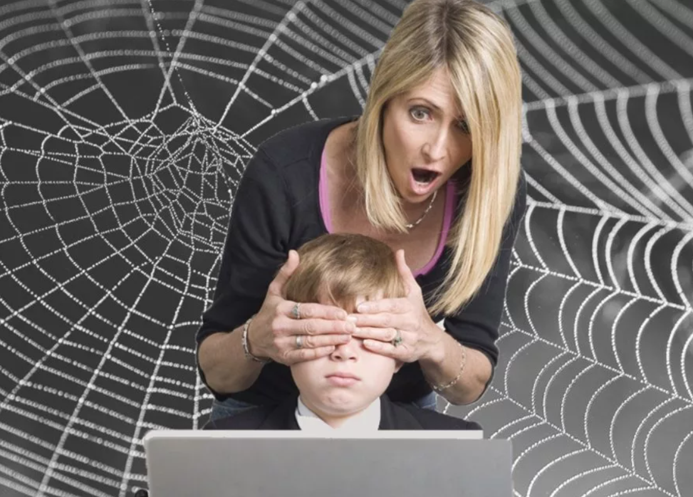
Как родителю оградить ребенка от современных интернет-угроз?

Slide 2
Есть ли в интернете что-то хорошее?
Безграничные возможности для обучения, личностного роста, развлечений, отдыха;
Мгновенный обмен информацией;
Возможность выйти на связь с человеком из любой точки мира;
Возможность дистанционно работать и обучаться;
Формирование информационной компетентности.
Главное выбирать правильные ресурсы !

Slide 3
Что делать родителю?
Будьте примером для подражания для своих детей. Убедитесь, что Ваше собственное поведение в сети всегда является безопасным и ответственным. При нахождении рядом с детьми постарайтесь ограничить время, проводимое перед экраном устройств.
Не ставьте ребенку запреты на использование интернета, НО проводите разъяснительные беседы какими ресурсами можно пользоваться.
Отправляйте ребенка развиваться в специализированные учреждения дополнительного образования цифровой направленности.

Slide 4
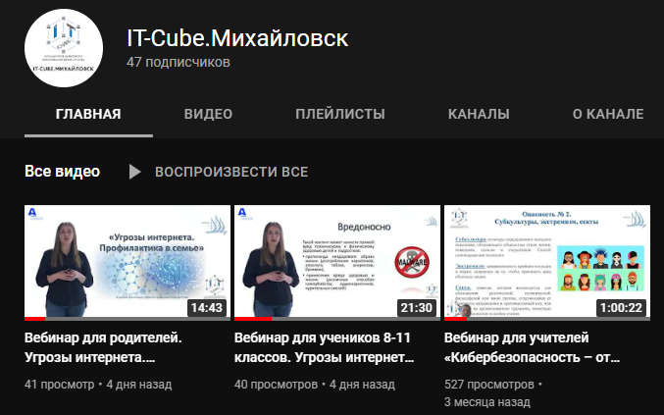
https://www.youtube.com/channel/UCNcz8b_B0PxS_79p_sxCHOQ
В рамках реализации проекта «Цифровая этика детства»

Slide 5
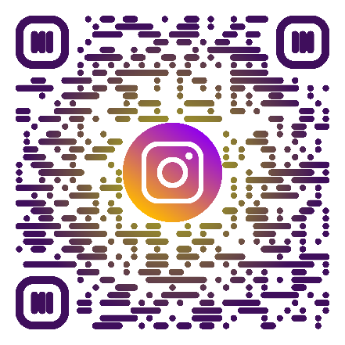
Контакты
Адрес: г. Михайловск, ул. Привокзальная, 3
Сайт Центра «ПОИСК»: stavdeti.ru (информация о филиалах в крае)
Телефон: +7 (8652) 33-33-83
E-mail: itcube@stavpoisk.ru

